Slide 1

CURSO: ESTADÍSTICAS I Unidad III: Probabilidades.
Clase 1: Nociones de Probabilidad.
Profesor: Diego Miranda Olavarría
Data Scientist

Slide 2
Probabilidades…
¿Cuál es la probabilidad de aprobar el Curso de Estadística?
¿Cuál es la probabilidad de no encontrarme un taco en el puente Isla Teja cuando voy a clase?
Todos los días nos hacemos preguntas sobre probabilidad e incluso los que haya visto poco de la materia en cursos anteriores, tener una idea intuitiva lo suficientemente correcta para lo que necesitamos de ella en este curso.

Slide 3
Enfoques de la Probabilidad
Hay dos maneras principales de entender la probabilidad:
Frecuentista (objetiva): Probabilidad de un suceso es la frecuencia relativa (%) de veces que ocurriría el suceso al realizar un experimento repetidas veces.
Subjetiva (bayesiana): Grado de certeza que se posee sobre un suceso. Es personal.
En ambos tipos de definiciones aparece el concepto de suceso. Vamos a recordar qué son y algunas operaciones que se pueden realizar con sucesos.

Slide 4
Sucesos…
E espacio muestral
Cuando se realiza un experimento aleatorio diversos resultados son posibles. El conjunto de todos los resultados posibles se llama espacio muestral (E).
Se llama suceso a un subconjunto de dichos resultados.
Se llama suceso contrario (complementario) de un suceso A, A’, al formado por los elementos que no están en A
Se llama suceso unión de A y B, AUB, al formado por los resultados experimentales que están en A o en B (incluyendo los que están en ambos.
Se llama suceso intersección de A y B, A∩B o simplemente AB, al formado por los resultados experimentales que están simultáneamente en A y B
E espacio muestral
A
A’
E espacio muestral
E espacio muestral
E espacio muestral
UNIÓN
INTERSEC.
A
A
A
B
B
B

Slide 5
Definición y desarrollo de un ejemplo
P(E)= m / n= Número de éxito / Número total de resultados posibles
Ejercicios:
¿ Cuál es la probabilidad que salga “cara” al lanzar una moneda ?
¿ Cuál es la probabilidad que salga “cara “ al lanzar diez veces la misma moneda ?.
¿ Cuál es la probabilidad de lanzar dos monedas al mismo tiempo ?.
Describa los Resultados:
Espacio Muestral:
Evento:
Calculo por la definición de Probabilidad clásica:

Slide 6
Definición de Probabilidad y Prob. Condicionada
Se llama probabilidad a cualquier función, P, que asigna a cada suceso A un valor numérico P(A), verificando las siguientes reglas (axiomas)
0≤P(A) ≤1
P(E)=1
P(AUB)=P(A)+P(B) si AB=Ø
Ø es el conjunto vacío.
Se llama probabilidad de A condicionada a B, o probabilidad de A sabiendo que pasa B:
E espacio muestral
E espacio muestral
100%
A
B
E espacio muestral
A
“tamaño” de uno respecto al otro
B

Slide 7
Intuir la Probabilidad Condicionada
A
A
B
B
P(A) = 0,25
P(B) = 0,10
P(AB) = 0,10
P(A) = 0,25
P(B) = 0,10
P(AB) = 0,08
¿Probabilidad de A sabiendo que ha ocurrido B?
P(A|B)=1
P(A|B)=0,8

Slide 8
Definición de Independencia
Cualquier problema de probabilidad puede resolverse en teoría mediante aplicación de los axiomas. Sin embargo, es más cómodo conocer algunas reglas de cálculo:
P(A’) = 1 - P(A)
P(AUB) = P(A) + P(B) - P(AB)
P(AB) = P(A) P(B|A)=P(B) P(A|B)
Prob. de que pasen A y B es la prob. de A y que también pase B sabiendo que pasó A.
Dos sucesos son independientes si la el que ocurra uno no añade información sobre el otro. En lenguaje probabilístico:
A indep. B ⬄ P(A|B) = P(A)
Dicho de otra forma:
A indep. B ⬄ P(AB) = P(A) P(B)

Slide 9
EJEMPLO: En una muestra de 1000 individuos elegidos al azar, entre una población de enfermos de osteoporosis 760 eran mujeres.
¿Qué porcentaje de mujeres hay en la muestra?
760/1000=0,76=76%
Si elegimos a un individuo de la población, qué probabilidad hay de que sea mujer:
La noc. frec. de prob. nos permite aproximarlo a P(Mujer)=0’76
¿Cuál es la probabilidad de que elegido un individuo de la población sea hombre:
P(Hombre)=P(Mujer’)=1-0,76=0,24
Se sabe de otros estudios que entre los individuos con osteoporosis, aprox. la cuarta parte de las mujeres fuman y la tercera parte de los hombres. Elegimos a un individuo al azar de la población de enfermos.
¿Qué probabilidad hay de que sea mujer fumadora?
P(Mujer ∩ Fumar) = P(Mujer) P(Fumar|Mujer) = 0,76 x ¼ = 0,19
¿Qué probabilidad hay de que sea un hombre fumador?
P(Hombre ∩ Fumar) = P(Hombre) P(Fumar|Hombre) = 0,24 x 1/3 = 0,08

Slide 10
Teorema de la Probabilidad total
A₁
A₂
Si conocemos la probabilidad de B en cada uno de los componentes de un sistema exhaustivo y excluyente de sucesos, entonces…
… podemos calcular la probabilidad de B.
B
A₃
A₄
P(B) = P(B∩A₁) + P(B∩A₂ ) + P( B∩A₃ ) + ( B∩A₄ )
=P(B|A₁) P(A₁) + P(B|A₂) P(A₂) + …

Slide 11
Ejemplo: En este aula el 70% de los alumnos son mujeres. De ellas el 10% son fumadoras. De los varones, son fumadores el 20%.
¿Qué porcentaje de fumadores hay en total?
P(F) = P(F∩H) + P(F∩M) = P(F|H) P(H) + P(F|M) P(M) =0,2 x 0,3 + 0,1 x 0,7
= 0,13 =13%
¿Se elije a un individuo al azar y resulta fumador. ¿Cuál es la probabilidad de que sea un hombre?
P(H|F) = P(F ∩ H)/P(F) = P(F|H) P(H) / P(F) = 0x2 x 0,3 / 0,13 = 0,46 = 46%
T. Prob. Total.
Hombres y mujeres forman
Un Sist. Exh. Excl.
De sucesos
Mujeres
Varones
T. Bayes

Slide 12
Expresión del problema en forma de árbol
Fuma
P(F) = 0,7 x 0,1 + 0,3x0,2
0,1
Mujer
0,7
0,9
No fuma
P(H | F) = 0,3x0,2/P(F)
Estudiante
Los caminos a través de nodos representan intersecciones.
Las bifurcaciones representan uniones disjuntas.
Podéis resolver los problemas usando la técnica de vuestra preferencia.
0,2
Fuma
0,3
Hombre
0,8
No fuma

Slide 13
Distribuciones de Probabilidades Discretas

Slide 14

Distribución de Bernoulli
Experimento de Bernoulli: solo son posibles dos resultados: éxito o fracaso. Podemos definir una variable aleatoria
discreta X tal que:
éxito → 1
fracaso → 0
Si la probabilidad de éxito es p y la de fracaso q = 1 - p,
podemos construir una función de probabilidad:

Slide 15
Ejercicio: Calcular la esperanza y la varianza de la distribución de Bernoulli.

Slide 16
Experimento Binomial (Propiedades)
El experimento consiste en una sucesión de n intentos o ensayos idénticos.
En cada intento o ensayo son posibles dos resultados. A uno lo llamaremos éxito y, al otro fracaso.
La probabilidad de un éxito se representa por p y no cambia de un intento o ensayo. Por tanto, la probabilidad de un fracaso se representa por (1-p), que tampoco cambia de un intento a otro.
Los intentos o ensayos son independientes.

Slide 17
EJEMPLO DIAGRAMA DE UN EXPERIMENTO BINOMIAL CON OCHO INTENTOS
Propiedad 1: El experimento consiste en n=8 intentos idénticos de lanzar una moneda.
Propiedad 2: Cada intento da como resultado un éxito (E) o un fracaso (F).
Intentos 1 2 3 4 5 6 7 8
Resultados E F F E E F E E

Slide 18
Experimento Binomial (Propiedades)
i).- Cantidad de resultados experimentales con exactamente x éxitos en n-intentos:
ii).- También es necesario conocer la probabilidad asociada a cada uno de los resultados experimentales el cual se puede determinar a través de la siguiente relación:

Slide 19
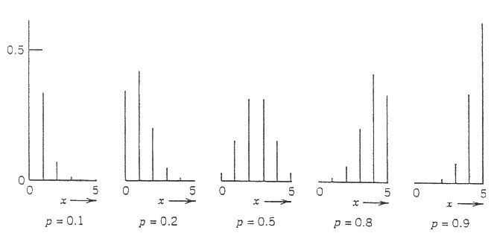
La Distribución de Probabilidad Binomial P(X = k) será:
Distribución binomial para (n = 5) y, distintos valores para p, B(5, p)
19

Slide 20
Ejemplo 1: B(n,p)
Aplicando la fórmula de la distribución Binomial
En una fábrica de llenado de galones de gas (15 kilos) el 5% sale con defectos. Determine la probabilidad de que en una muestra de 12 se encuentren 2 galones de gas defectuosos.
Solución :
Se trata de una distribución binomial de parámetros B(12, 0.05). Debemos calcular la probabilidad de que x sea igual a k que en este caso es 2. Esto es P (k=2).
Otra forma (investigar): busque en la parte izquierda de la tabla binomial n=12, luego en la parte superir p=0.05 . La probabilidad estará en x=2
El resultado es 0.0988

Slide 21
Ejemplo 2: B(n,p)
El Encargado de un programa social, necesita determinar cuál es la probabilidad de que 2 de tres ciudadanos que ingresan al servicio social soliciten un beneficio. Encargado(a) del programa sabe que la probabilidad de que un ciudadano/na solicite un beneficio social es de 0.3.
Cantidad de resultados experimentales
Probabilidad de cada resultado experimental en donde 2 de los tres ciudadanos soliciten el beneficio social.
Luego 3·0.063 = 0.189, probabilidad de que de 3 ciudadanos que ingresan al servicio social, 2 soliciten el beneficio.

Slide 22
Características de la distribución binomial
Media
= E(X) = n p
= 5 · 0.1 = 0.5
= 5 · 0.5 = 0.25
P(X)
n = 5 p = 0.1
.6
.4
.2
0
X
0
1
2
3
4
5
Desviación estándar
P(X)
n = 5 p = 0.5
.6
.4
.2
0
X
0
1
2
3
4
5

Slide 23
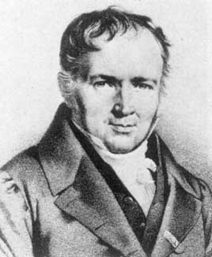
DISTRIBUCIÓN DE POISSON
Francés Simeón Dennis Poisson (1781-1840)
i) También se denomina de sucesos o casos raros.
ii) Se obtiene como aproximación de una distribución binomial con la misma media, para ‘n grande’ (n>30) y ‘p pequeño’ (p<0,1).
iii) Queda caracterizada por un único parámetro μ (que es a su vez su media y varianza.)
iv) Función de probabilidad:
Nota:Se sabe que e = 2.71828 (es una constante matemática, la base de los logaritmos naturales)

Slide 24
DISTRIBUCIÓN POISSON
Es una distribución de probabilidad que muestra la probabilidad de x ocurrencias de un evento en un intervalo especificado de tiempo o espacio.
Las propiedades de un experimento de Poisson son:
1.- La probabilidad de una ocurrencia es igual en los intervalos cualesquiera de igual longitud.
2.- La ocurrencia o no ocurrencia en cualquier intervalo es independiente de la ocurrencia o no ocurrencia en cualquier otro intervalo.

Slide 25
DISTRIBUCIÓN POISSON
La distribución de Poisson se expresa como, x = cantidad de ocurrencia
Se puede usar esta distribución de probabilidad como una aproximación de la distribución binomial cuando p, la probabilidad éxito es pequeña y n, la cantidad de intentos, es grande. Tan sólo se iguala µ=nxp.
Observa que, si p es pequeña, el éxito es un “suceso raro”.

Slide 26
CARACTERÍSTICAS DE LA DISTRIBUCIÓN DE POISSON
Media
P(X)
λ = 0.5
μ
=
E
(
.6
X
)
=
λ
.4
.2
Desviación estándar
0
X
0
1
2
3
4
5
σ
=
λ
P(X)
λ = 6
.6
Nota:
el máximo de la distribución se encuentra en x ≈ λ
.4
.2
0
X
0
2
4
6
8
10

Slide 27
Ejemplos en organizaciones de servicios básicos
La llegada de un paciente para ser atendido en un servicio de urgencia de salud, entre las 20 a 24 horas.
Las llamadas telefónicas de SOS que se reciben en la central seguridad ciudadana, en un día.
Los defectos (errores) en la producción industrial asociada a la manufactura, por cada día de producción.
Los envases llenados fuera de los límites por cada 100 (o más) galones de productos terminados.
27

Slide 28
Aproximación Poisson en términos de los parámetros de la distribución binomial
Sea x: el nº de éxitos resultantes de n ensayos independientes, cada uno con probabilidad de éxito p.
La distribución del nº de éxitos es binomial de media np. Sin embargo, si el nº de ensayos n es grande y np tiene un tamaño moderado (preferiblemente (np ≤ 7), esta distribución puede aproximarse bien por la distribución de Poisson de media λ=np.
La función de probabilidad de la distribución aproximada es entonces:

Slide 29

Ejemplo1: Aproximación a la Poisson desde la distribution Binomial
La probabilidad de que haya un accidente laboral en una empresa de manufactura es de 0.02, por cada día de trabajo. Si se trabajan 300 días al año, ¿cuál es la probabilidad de tener 3 accidentes?
cómo la probabilidad p es menor que 0.1, y el producto (n x p) es menor que 10 (300 x 0.02 = 6), entonces, aplicamos el modelo de distribución de Poisson:
Al realizar el cómputo tenemos que P(x = 3) = 0.0892
Por lo tanto, la probabilidad de tener 3 accidentes laborales en 300 días de trabajos es de 8.9%.

Slide 30
λ
Ejemplo: Aproximación de la Binomial(n,p) a la Poisson( )
Si la probabilidad de fabricar un teléfono celular defectuoso es p = 0.01, ¿cuál es la probabilidad de que en un lote de 100 teléfono celular contenga más de 2 celulares defectuosos?
La distribución binomial nos daría el resultado exacto:
El suceso complementario A^{c}: No más de 2 celulares defectuosos puede aproximarse con una distribución de Poisson con μ = np = 1, sumando p(0) + p(1) + p(2).

Slide 31
Ejemplo 3: Poisson
Si en promedio, entran 2 pacientes por minuto a un servicio de urgencia en un hospital. ¿Cuál es la probabilidad de que durante un minuto entren 4 o más pacientes?
Si asumimos que un minuto puede dividirse en muchos intervalos cortos de tiempo independientes y que la probabilidad de que un paciente entre en uno de esos intervalos es p – que para un intervalo pequeño será también pequeño – podemos aproximar la distribución a una Poisson con μ = np = 2.
El suceso complementario “entran 3 pacientes o menos” tiene probabilidad:
y la respuesta es 1 – 0.857 = 0.143

Slide 32
Distribuciones de Probabilidades Contínuas

Slide 33
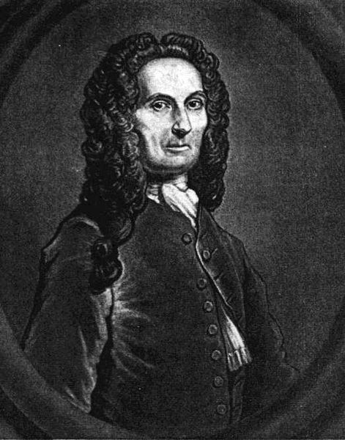
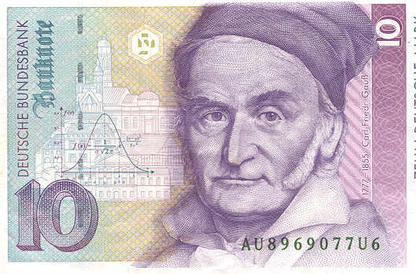
LA DISTRIBUCIÓN NORMAL
La distribución normal fue reconocida
por primera vez por el francés
Abraham de Moivre (1667-1754).
Posteriormente, Carl Friedrich Gauss (1777-1855)
realizó estudios más a fondo
donde formula la ecuación de la curva
conocida comúnmente, como la
“Campana de Gauss".

Slide 34
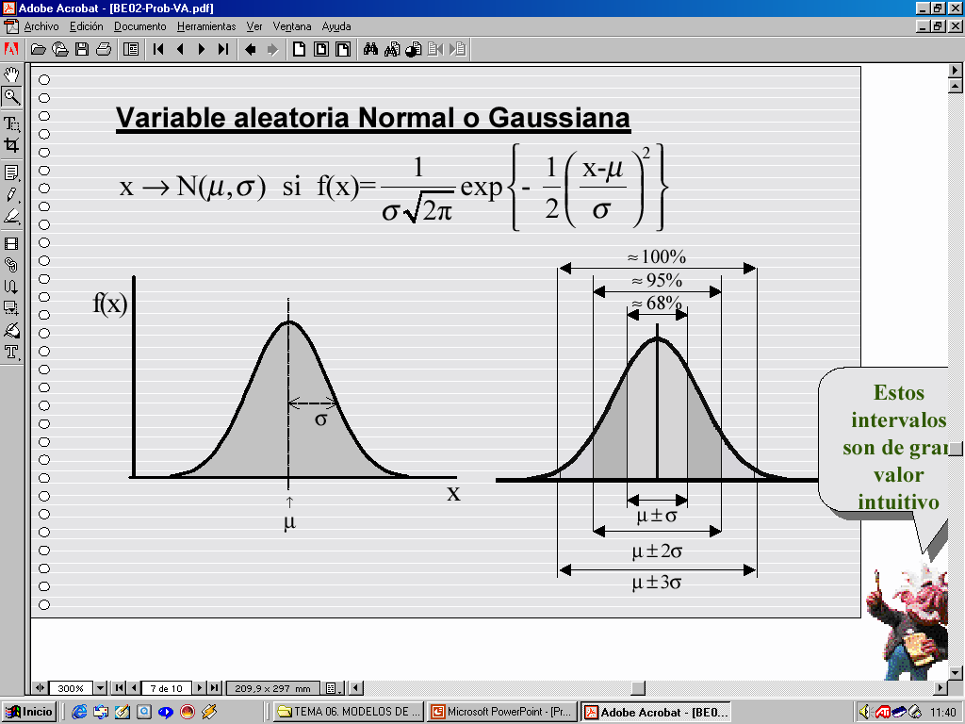
MODELO NORMAL NOTACIÓN: X ~ N(μ, σ²)
Otras propiedades:
En toda distribución Normal se comprueba que:
Pr( µ- 2 σ ≤ X ≤ µ+ 2 σ ) = 0,955
Pr( µ- 3 σ ≤ X ≤ µ+ 3 σ ) = 0,997
que son intervalos más precisos que la acotación de Tchebychev (0,75 y 0, 88, respectivamente).
Si Y = a X ± b, siendo X ~ N (μ, σ²), entonces:
Y ~ N (a μ ± b, a² σ² )

Slide 35
MODELO DISTRIBUCIÓN DE PROBABILIDAD NORMAL
Si a una v.a. normal le restamos su media y la dividimos por su desviación típica, la variable resultante tiene media cero y desviación típica 1, y distribución normal estándar.
Ver Tabla probabilidad Normal

Slide 36
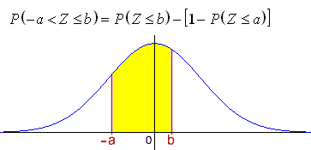
EJEMPLO NORMAL Si deseamos la probabilidad de que una persona, elegida al azar, tenga un peso entre 115 y 150 kilos.
Paso 1 Interpretar gráficamente el área de interés.
Gráficamente si decimos que a=115 kilos y b=150 kilos, el área de la curva que nos interesa es la siguiente

Slide 37
Paso 2 - Determinar el valor Z
Paso 3 - Buscar en la tabla de probabilidades.
Buscamos en la Tabla 1 el valor Z=-1.25 y obtenemos el área de 0.8944.
Buscamos en la Tabla 1 el valor Z=0.50 y obtenemos el área de 0.6915

Slide 38
Paso 4 - Hacer la suma o resta de áreas para encontrar la probabilidad deseada.
El área de 0.8944 se le resta la diferencia de 1-.6915.
0.8944 – (1-.6915) = .5859
Interpretación:
Por tanto, la probabilidad de encontrar personas con sobre peso entre 115 y 150 kilos, representa el 58,6% de la población objetivo.

Slide 39
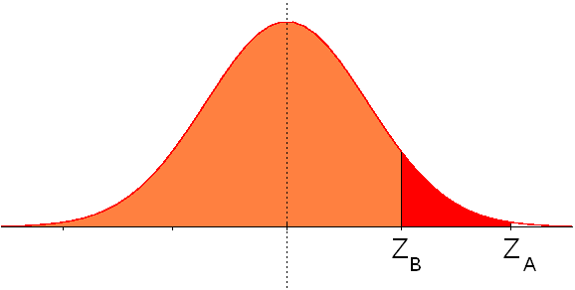
Ejemplo Normal
Se quiere OTORGAR una beca a uno de dos estudiantes de sistemas educativos diferentes. Se asignará al que tenga mejor expediente académico.
El estudiante A tiene una calificación de 8 en un sistema donde la calificación de los alumnos se comporta como N(6,1).
El estudiante B tiene una calificación de 80 en un sistema donde la calificación de los alumnos se comporta como N(70,10).
Solución
No podemos comparar directamente 8 puntos de A frente a los 80 de B, pero como ambas poblaciones se comportan de modo normal, podemos tipificar y observar las puntuaciones sobre una distribución de referencia N(0,1)
Como ZA > ZB, podemos decir que el porcentaje de compañeros del mismo sistema de estudios que ha superado en calificación el estudiante A es mayor que el que ha superado B. Podríamos pensar en principio que A es mejor candidato para la beca.

Slide 40
RESUMEN DE CONVERGENCIAS ENTRE DISTRIBUCIONES
Normal
N(μ, σ²)
λ ≥10
n≥20
μ=np σ² =np(1-p)
μ= λ σ² = λ
Binomial
B(n,p)
Poisson
P(λ)
λ=np
np ≤7
N>50 n/N≤0,1

